Slide 1

Fabrica de mobilă
Proiect realizat de Constantin Florentina-Claudia
Liceul Teoretic “Radu Vlădescu”
2021

Slide 2

Descrierea afacerii
Fabrica de mobilă produce diferite modele de piese de mobilier din lemne de toate felurile, în conformitate cu preferințele clientului. Pe lângă această producere, efectuăm și reparații sau recondiționări ale pieselor clienților numai cu cele mai bune materiale, de la furnizorii noștri de încredere.
Fabrica este formată din 6 departamente a câte 12 angajați: tâmplari pricepuți, cei mai buni designeri din domeniu, manageri ș.a.

Slide 3
Descrierea afacerii
Desfăşurarea activităţii fabricii incepe prin realizarea unor liste de producţie pentru tâmplari, de către managerul căruia îi sunt subordonaţi.
Apoi, acelaşi manager verifică stocul de materiale aflat în fiecare depozit şi, dacă nu este suficient, plasează comenzi către diverşii furnizori. După aceea le înmanează tâmplarilor listele şi aceştia se pot apuca de lucru.
După încheierea procesului de fabricaţie, fiecare produs trebuie ambalat şi etichetat, pentru a putea fi pus în vânzare.
Fabrica nu deţine magazine de desfacere proprii, ci îşi vinde produsele unor alte firme, care le vor vinde, la rândul lor, unor alte firme sau persoane fizice.
Clienții care apelează la fabrica noastră în privința serviciilor de recondiționare/reparare sunt asistați de un angajat care ia proiectul și se ocupă de el în întregime.
Produsele astfel realizate, de către profesionişti ajutaţi de o bază de date de încredere, vor atrage cu siguranţă şi aprecierea clienţilor, sporind considerabil vânzările faţă de cele ale produselor fabricate neglijent.

Slide 4

Cerințele afacerii
Ca urmare a documentării realizate şi a analizării afacerii s-au stabilit următoarele:
Fabrica are nevoie de o bază de date uşor de folosit şi de întreţinut, care să păstreze date despre angajaţi, departamentele în care aceştia lucrează, produse, materiale şi furnizori de materiale, clienţi.
Baza de date trebuie să fie astfel proiectată încât să suporte funcţiile afacerii şi să permită actualizări de structură în concordanţă cu eventualele modificări necesare.
Datele din baza de date sunt necesare pentru a obţine rapoarte şi statistici cu privire la entităţile stabilite.

Slide 5
Cerințele afacerii
Crearea şi folosirea de către tâmplari a listelor de producţie
Gestionarea activităţii fiecărui tâmplar.
Vizualizarea produselor la care au lucrat angajaţii
Memorarea preţurilor diverselor produse
Evidenţa comenzilor pentru fiecare material.
Verificarea stocurilor existente de produse
Gestionarea angajaţilor care vor primi bonusuri la salariu (manageri)
Generarea de rapoarte după diverse criterii

Slide 6
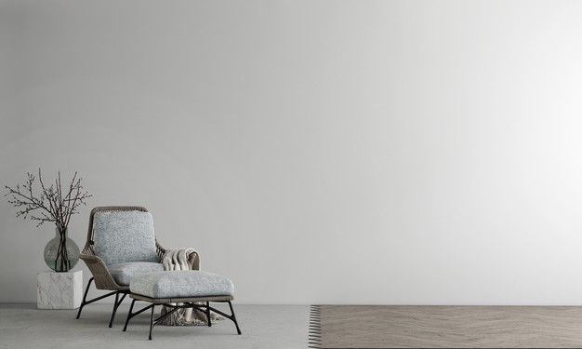
Diagrama inițială
Diagrama iniţială conţine entităţile cele mai importante şi relaţiile primare dintre acestea
Apar anumite erori care vor fi rezolvate în diagrama finală. Acestea sunt:
-relaţii M-M;
-relaţii barate;
-aspecte referitoare la regulile afacerii.

Slide 7
ERD Inițial
SERVICIU
#denumire
*piesa
solicitat
Este efectuat
Se utilizeaza
solicita
PRODUS
#cod_produs
*denumire
*pret
o info_sup
utilizat
CLIENT
#ID_client
*nume
*adresa
MATERIAL
#cod_material
*denumire
FURNIZOR
#ID_fnz
*nume
*adresa
comanda
comandat
contine
continut
furnizat
furnizeaza
in
de
contine
LOC STOCARE
#ID_stocare
*capacitate
efectueaza
ANGAJAT
#ID_angajat
*nume
*prenume
*data_nașterii
*salariu
*adresa
*telefon
o email
produce
TAMPLAR
*calificare
DEPARTAMENT
#ID_dep
*nume
o birou
PERSONAL AUXILIAR
*functia
contine
Lucreaza in
condus
MANAGER
o bonus
ALTUL
*functia
conduce

Slide 8
ERD Final
solicitat
CERERE
#data
contine
SERVICIU
#denumire
*piesa
*pret
Sa aiba
apartina
in
SCHITA PIESA
#numar
are
facuta
are
CONTINUT SERVICIU
*cantitate
pentru
solicita
PRODUS
#cod_produs
*denumire
*pret
o info_sup
pe
inclus
MATERIAL
#cod_material
*denumire
FURNIZOR
#ID_fnz
*nume
*adresa
CLIENT
#ID_client
*nume
*adresa
face
pe
primeste
are
in
pe
pe
LISTA STOCARE
*cantitate
contine
pentru
pentru
pentru
pentru
contine
pentru
are
LOC STOCARE
#ID_stocare
*capacitate
COMANDA FURNIZOR
#data_comenzii
*cantitate
*data_furnizarii
COMANDA CLIENT
#data_produs
CONTINUT
*cantitate
pe
creeze
contine
ANGAJAT
#ID_angajat
*nume
*prenume
*data_nașterii
*salariu
*adresa
*telefon
o email
LISTA PRODUCTIE
#data_fabricatiei
*cantitate
*durata productiei
TAMPLAR
*calificare
pentru
pe
PERSONAL AUXILIAR
*functia
DEPARTAMENT
#ID_dep
*nume
o birou
contine
Lucreaza in
condus
MANAGER
o bonus
ALTUL
*functia
conduce

Slide 9

Explicarea ERD-ului
Principalele relaţii din baza de date sunt:
Între angajați şi produse
Între angajați şi departamentele în care lucrează
Între produse şi materiale
Între produse şi clienţi
Între materiale şi stoc
Între materiale şi furnizori

Slide 10
Explicarea ERD-ului
Entitatea ANGAJAT este un supertip şi conţine subtipurile: TÂMPLAR , PERSONAL AUXILIAR, MANAGER şi ALTUL. Pentru toţi se precizează funcţia, respectiv calificarea, dar MANAGERUL are în plus un bonus de salariu.
Fiecare ANGAJAT lucrează intr-un singur DEPARTAMENT, dar numai TÂMPLARII participă la fabricarea PRODUSELOR. Relaţia M:M dintre TÂMPLAR şi PRODUS este rezolvată prin entitatea LISTA PRODUCTIE.
Fiecare PRODUS este alcătuit din unul sau mai multe MATERIALE şi de aceea este nevoie de adăugarea entităţii de intersecţie CONTINUT.
Pentru a fi trimis spre prelucrare, un MATERIAL trebuie să existe în cantitate suficientă în LOCUL DE STOCARE, ceea ce se verifică prin consultarea unei LISTE DE STOCARE.

Slide 11

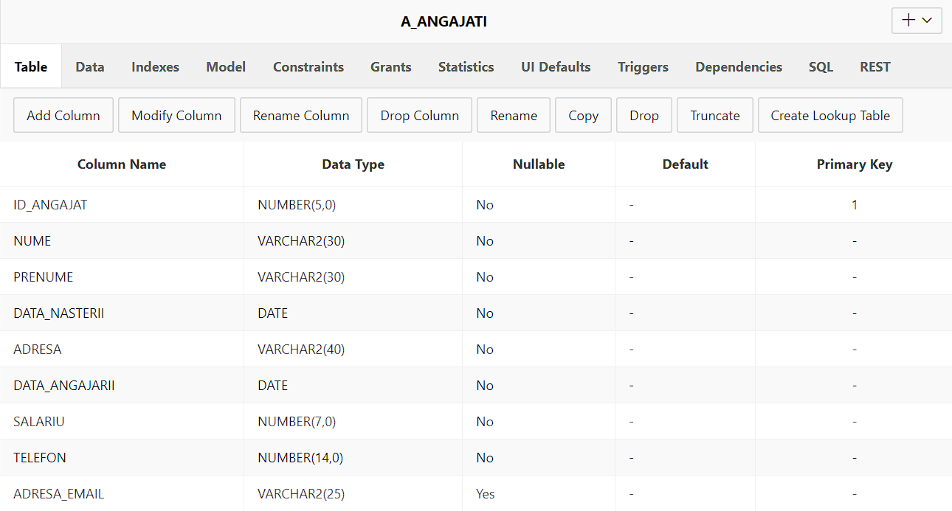
Modelul Fizic
După realizarea diagramei ERD şi stabilirea constrângerilor pentru fiecare tabelă (Primary Key, Foreign Key, Not Null etc.), acestea se implementează, pentru a obţine modelul fizic.
Apoi, se stabilesc tipurile de date corespunzătoare fiecărui atribut, astfel : cheile primare şi coloanele care cer date numerice, de tip NUMBER; coloanele care cer intrări de tip text,cu lungime variabilă, de tip VARCHAR2 ; cele care cer date calendaristice, de tip DATE.
CREATE TABLE A_PRODUS (
Cod_produs NUMBER (6) PRIMARY KEY,
Denumire VARCHAR2(40) NOT NULL,
Pret NUMBER(6) NOT NULL,
Informatii_suplimentare VARCHAR2(100) ;
Exemplu:

Slide 12
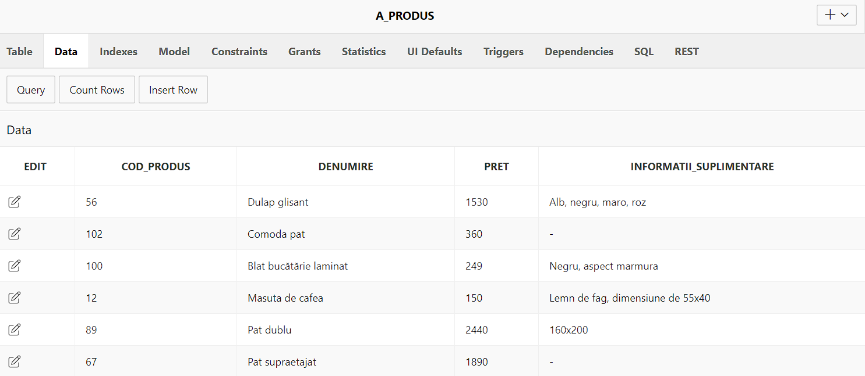
Modelul Fizic
În final, tabelele vor fi populate, având grijă ca datele introduse să corespundă tipului definit pentru coloana respectivă.
Exemplu comanda:
INSERT INTO A_PRODUS
VALUES (100,'Blat bucătărie laminat','249','Negru, aspect marmura');

Slide 13
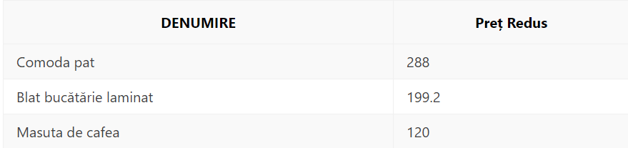
Modelul Fizic
Tabelele pot fi folosite de managerul fabricii pentru a afla diverse informaţii despre starea afacerii, despre angajaţi, despre stocurile de materiale existente. De asemenea, el poate vedea rapoarte ale tuturor comenzilor făcute către furnizori pe de o parte, şi de clienţi pe de alta.
Exemplu:
Este sezonul reducerilor și toate produsele mai ieftine de 500 de ron primesc o reducere de 20% din prețul lor inițial.
SELECT denumire, pret-(20/100)*pret AS "Preț Redus"
FROM A_PRODUS
WHERE pret<500;

Slide 14
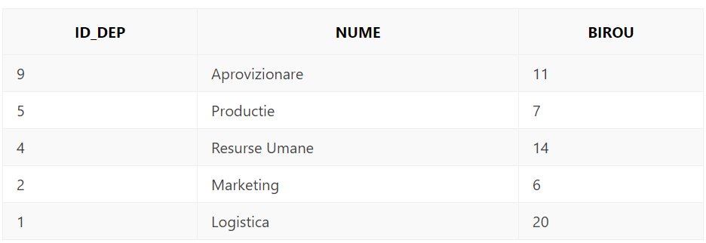
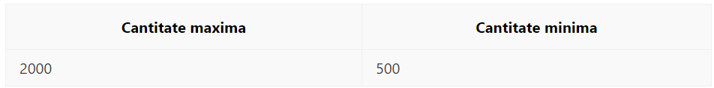
Modelul Fizic
Afișarea tabelei departamentelor în ordinea descrescătoare a ID-urilor acestora:
SELECT *
FROM A_DEPARTAMENTE
ORDER BY ID_DEP DESC;
Depozitele de stocare ale materialelor sunt reorganizate, iar materialele din locul de stocare cel mai aglomerat sunt mutate in cel cat mai liber. Aceste două informații se află cu ajutorul următoarei comenzi:
SELECT MAX(Cantitate) AS "Cantitate maxima", MIN(Cantitate) AS "Cantitate minima"
FROM A_LOC_STOCARE;

Slide 15

Ipoteze
Va fi necesară implementarea unui sistem informatic pentru gestiunea bazei de date, ceea ce presupune utilizarea unuia sau a mai multor servere si a unor calculatoare ce vor fi folosite cu precădere pentru afişarea de informaţii.
Folosirea unei baze de date este preferabilă gestiunii tradiţionale deoarece:
Previne complicaţiile care pot apărea dacă un angajat schimbă departamentul în care lucrează
Previne problemele care pot apărea dacă se pierd facturi ale comenzilor de la clienţi sau către furnizori
Face posibilă gestiunea activităţii fabricii în cazul în care mai mulţi angajaţi au contribuit la obţinerea unor produse
Stocul de materiale este actualizat rapid, iar numărul de produse poate fi aflat foarte uşor, ştiind cantităţile de materii prime folosite la fabricarea lor

Slide 16
Concluzii
Baza de date prezentată are ca scop monitorizarea activităţii fabricii, fiind proiectată să corespundă nevoilor managerului unei asemenea afaceri, precum şi a altora, cu câteva modificări.
Prin dezvoltarea unei structuri flexibile şi uşor de utilizat de către manageri, beneficiile unei asemenea abordări sunt:
Supervizarea activităţii angajaţilor şi posibilitatea de a schimba anumite sarcini între ei
Fabricarea corectă a produselor
Evitarea neplăcerilor cauzate de înţelegerea greşită a comenzilor sau de rătăcirea facturilor
Îmbunătăţirea aspectelor administrative şi decizionale
Posibilitatea extinderii afacerii fără a se depune foarte multă muncă suplimentară

